Slide 1
X社御中
変圧器油温予測による
予防保全PoC検証
ETTデータを用いた短期予測モデルと運用価値の評価
PoC検証報告
作成者：久保雄一朗
作成日：2026/09/25

Slide 2
提案サマリー
1時間先の油温予測を活用し、事後対応から予防保全へ移行できる可能性を確認した
背景
検証
結論
従来の固定閾値による油温監視だけでは、複雑な温度変動を事前に捉えにくい。予防保全へ移行するには「異常になる前の予測」が必要。
ETTデータをEDAし、重回帰モデルで現在・1時間先・24時間先の油温を予測。1時間先モデルを用いてROIを試算。
1時間先は高精度、24時間先は精度低下。短期予測＋対応時間バッファを用いた運用がモデル特性と整合する。
検証フロー
EDA
モデル
評価
価値試算
→
→
→
周期性・負荷との関係
重回帰＋時系列特徴量
現在/1h/24h予測
アラート・ROI試算

Slide 3
データ概要
ETTは2台の変圧器の負荷と油温を約2年間連続記録した時系列データであり、本PoCでは1時間間隔データを主に用いた
Dataset | 間隔 | 件数 | 列数 | 期間 | 欠損
ETTh1 | 1時間 | 17,420 | 8 | 2016/7/1–2018/6/26 | 0
ETTh2 | 1時間 | 17,420 | 8 | 2016/7/1–2018/6/26 | 0
ETTm1 | 15分 | 69,680 | 8 | 2016/7/1–2018/6/26 | 0
ETTm2 | 15分 | 69,680 | 8 | 2016/7/1–2018/6/26 | 0
Column | 意味
date | 記録日時
HUFL | High UseFul Load
HULL | High UseLess Load
MUFL | Middle UseFul Load
MULL | Middle UseLess Load
LUFL | Low UseFul Load
LULL | Low UseLess Load
OT | Oil Temperature（目的変数）
今回のモデル対象
ETTh1 / ETTh2（1時間間隔）を主に使用。
ETTm1 / ETTm2（15分間隔）は日内変化のEDAで補助的に使用。
データ品質
全4ファイルで欠損値・重複行なし。
時系列順を維持して学習・評価を実施。
出典：ETDataset README / 課題提供データ

Slide 4
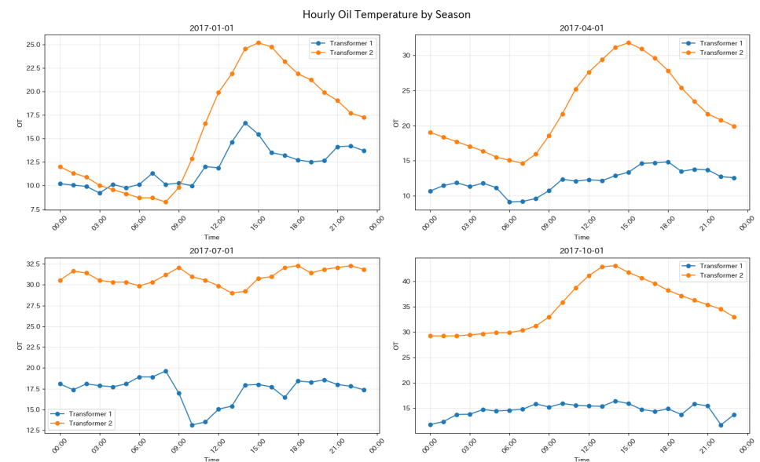
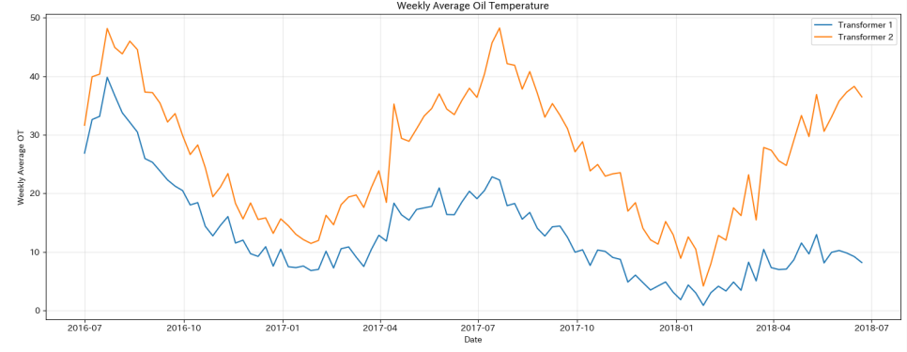
EDA ｜時間的周期性
油温には季節周期と日内周期があり、日時情報は重要な予測因子
Weekly Average Oil Temperature
Hour Oil Temperature by Season
観察
解釈上の注意
2017年の月平均では両変圧器とも夏季に高く、ETTh1は7月約21.0℃、ETTh2は7月約43.2℃。日内でも時刻に応じた変動が確認された。
外気温・日射など日時と連動する外部要因の影響が考えられるが、設置場所が不明なため本PoCでは外部気象データを導入していない。

Slide 5
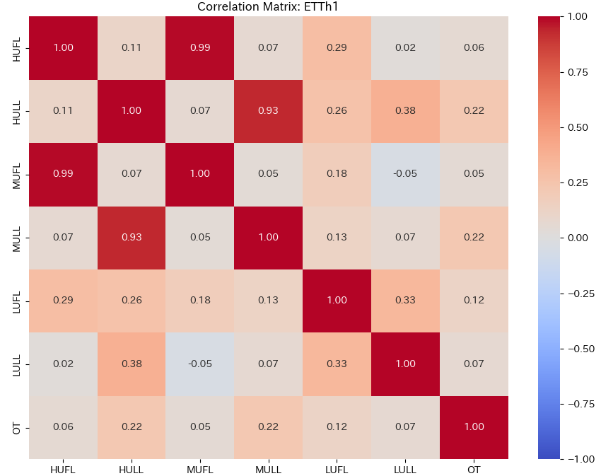
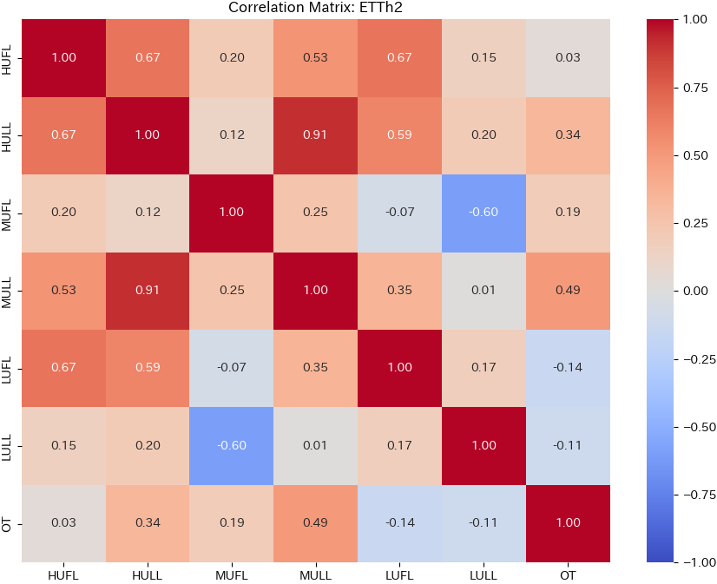
EDA ｜負荷と油温
MULL・HULLと油温には弱〜中程度の関連があるが、一部は共通する周期性で説明される
油温とMULL,HULLとの相関係数
Dataset | MULL×OT | HULL×OT | モデル採用
ETTh1（日時有） | 0.220 | 0.224 | HULL
ETTh2（日時有） | 0.495 | 0.338 | MULL
ETTh1(日時無） | 0.118 | 0.110 | MULL
ETTh2(日時無) | 0.229 | 0.203 | MULL
日時影響を除いた分析の読み方
同じ月・同じ時刻の平均OTを差し引いた残差との相関が低下 → 元の相関の一部には季節性・日内周期が含まれる。一方、残差との関連も完全には消えない。
設計への反映
MULLとHULLは互いの相関係数が高いため、情報重複を避け、訓練データ内でOTとの絶対相関が大きい方のみ採用。変圧器ごとの差も保持する。

Slide 6
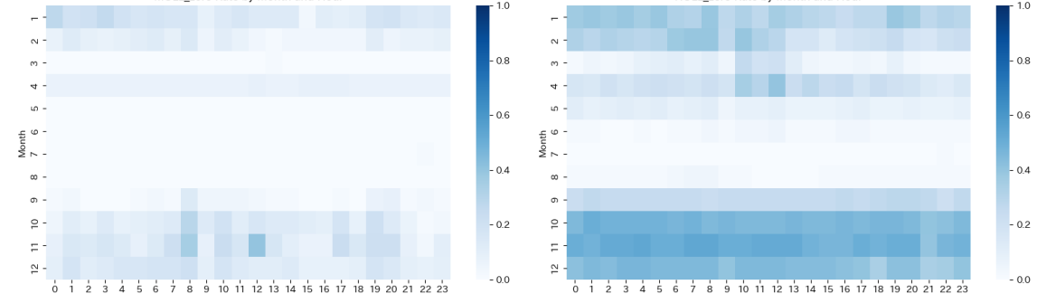
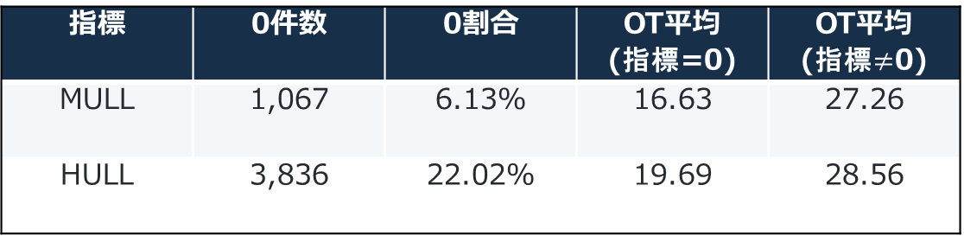
EDA｜0値の解釈
MULL・HULLの0は欠損ではなく運転状態を反映する値と判断し、補完せずそのまま利用する
指標 | 0件数 | 0割合 | OT平均 (指標=0) | OT平均 (指標$≠$0)
MULL | 1,067 | 6.13% | 16.63 | 27.26
HULL | 3,836 | 22.02% | 19.69 | 28.56
日時影響を除いた残差
MULL=0：残差平均 -1.98
HULL=0：残差平均 -1.32
日時要因を差し引いても0値時のOTは相対的に低い。
判断と注意
0値を欠損補完しない。ただし、これは関連性の確認であり「0値が油温低下を引き起こす」という因果関係は示していない。
MULL_zero Rate by Month and Hour
HULL_zero Rate by Month and Hour

Slide 7
モデル設計
解釈性を優先して重回帰分析を採用し、EDAで得られた時系列性・周期性・負荷選択を設計で考慮
周期性
履歴
hour / weekday / month を sin・cos 変換し、周期の端点を連続的に表現。
油温は直前の状態を引き継ぐと考え、1時間前の油温 を特徴量として採用。また、長期的な変化を表現するため、データ開始日からの経過日数を特徴量として追加。
時系列分割
負荷選択
時系列の前半80%学習・後半20%テストに設定。ランダム分割を避け未来情報のリークを防止。
相関関係が強い2変数による情報重複を避けるためにMULL/HULLのうちOTとの相関が強い一方を採用。
採用モデル：重回帰分析（Linear Regression）
油温は連続値であり、複数の特徴量から予測する回帰問題である。またPoCでは予測精度に加え、各特徴量と予測値の関係を係数から解釈できることを重視し、重回帰分析を採用した。
説明変数：選択負荷 + OT_lag_1 + elapsed_days + hour(sin/cos) + weekday(sin/cos) + month(sin/cos）
目的変数：各時点のOil Temperature（OT）

Slide 8
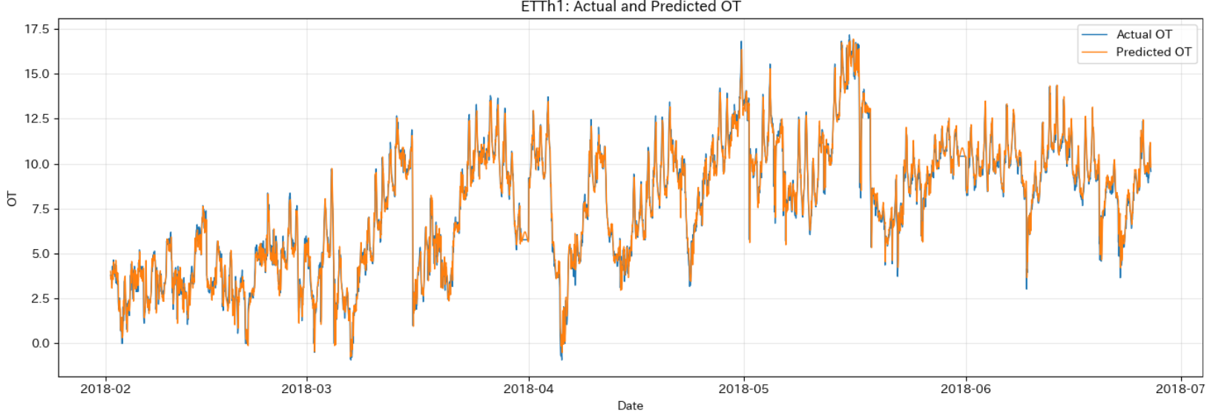
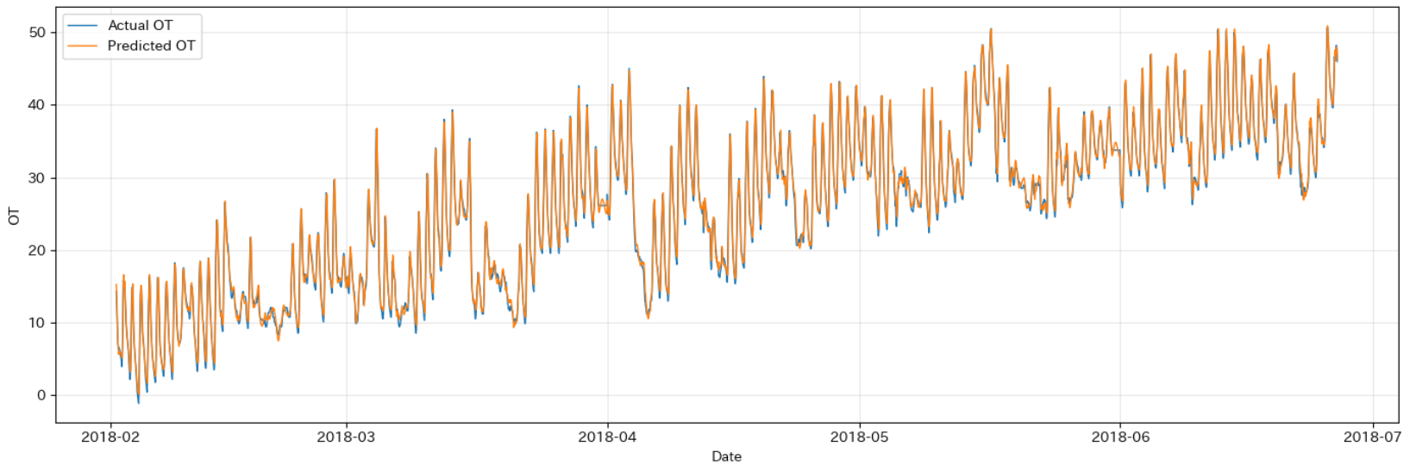
モデル評価｜現在油温
ETTh1・ETTh2ともR²>0.96であり、現在油温を高精度に再現できた
Dataset | MAE | RMSE | R²
ETTh1 | 0.45 | 0.64 | 0.965
ETTh2 | 0.78 | 1.02 | 0.991
評価指標
ETTh1: Actual and Predicted OT
MAE：平均絶対誤差
RMSE：二乗平均平方根誤差
R²：重決定係数
ETTh2: Actual and Predicted OT

Slide 9
モデル示唆｜予測要因
回帰係数と特徴量除外実験の双方から、1時間前OTが最も重要な予測情報であることを確認した
特徴量 | ETTh1 回帰係数 | ETTh2係数 回帰係数 | 解釈
OT_lag_1 | 0.964 | 0.976 | 最も強い：短期自己相関
hour_cos | -0.279 | -0.959 | 日内周期の影響
month_cos | -0.259 | -0.309 | 季節周期の影響
HULL / MULL | 0.052(HULL) | 0.022(MULL) | 負荷は補助的
条件 | ETTh1 R² | ETTh2 R² | 意味
全特徴量 | 0.965 | 0.991 | 基準
OT_lag除外 | -0.120 | 0.712 | 直前OTが中核
時間周期除外 | 0.964 | 0.985 | 小程度低下
月周期除外 | 0.966 | 0.991 | ほとんど変化なし
HULL/MULL除外 | 0.965 | 0.991 | 変化なし
両者の役割の違い
統合した示唆
回帰係数は「他の特徴量を固定したときの局所的な寄与方向・大きさ」を見る。一方、特徴量除外は「その情報がなくなったとき性能がどれだけ落ちるか」を見る。相関する特徴量があるため、係数の大小だけで重要度を断定せず、2つの方法を用いた。
① 1時間前OTは係数が約1かつ除外時の性能低下が大きく、
最重要。OTが短時間での急激な変化をせず、自己相関が
強いことを示している。
② 時間・月周期は係数とEDAの双方で予測要因であること
を支持。
③ 負荷の寄与は小さく、変圧器ごとに採用変数・影響度が
異なる
④ 油温に関連する要因の影響度は、変圧器ごとに異なる

Slide 10
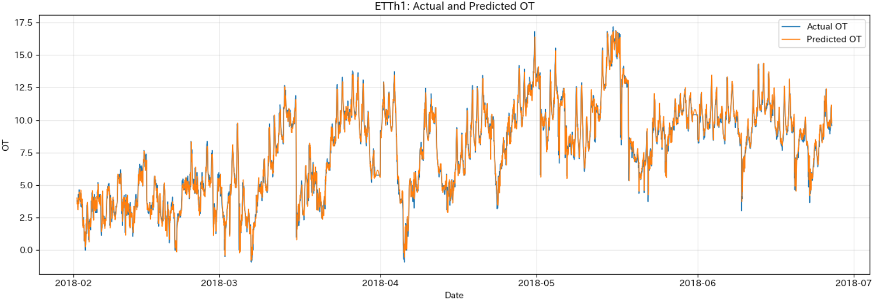
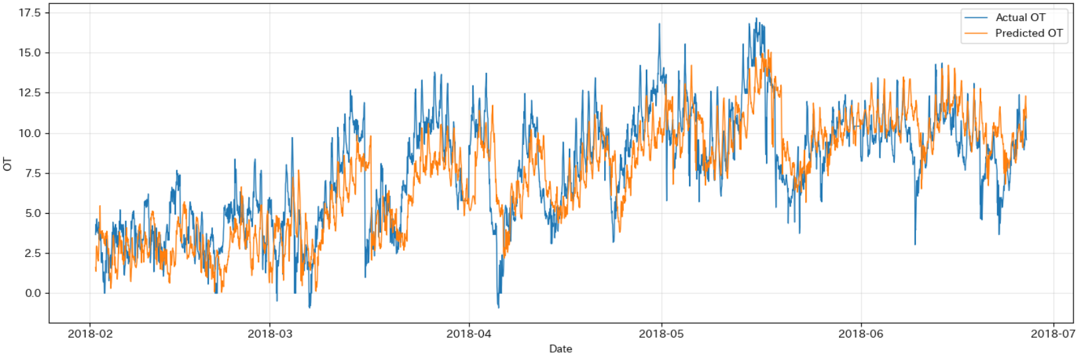
将来予測モデル
1時間先予測モデルは高精度だが24時間先予測モデルでは性能が低下。本モデルは短期予測に適している
予測先 | Dataset | MAE | RMSE | R²
1時間 | ETTh1 | 0.45 | 0.64 | 0.965
1時間 | ETTh2 | 0.77 | 1.02 | 0.991
24時間 | ETTh1 | 1.80 | 2.24 | 0.576
24時間 | ETTh2 | 3.48 | 4.43 | 0.828
ETTh1: 1-hour-ahead forecast
運用への示唆
24時間先を一度に予測するより、1時間先予測を逐次更新し、温度上昇速度から「限界到達までの残り時間」を推定する運用が適する。
ETTh1: 24-hour-ahead forecast

Slide 11
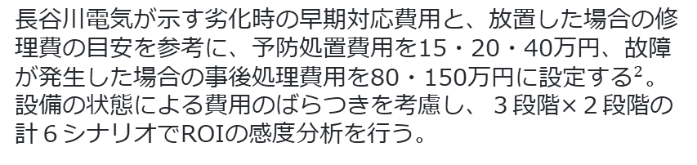

運用価値｜試算方法
1時間先予測モデルをアラートに利用する運用を想定し、予防処置と事後処理の費用差から運用価値を試算
代理閾値
費用シナリオ
参考資料では、油入変圧器の警報温度として90℃に設定する例が示されている¹。一方、本データに90℃へ達する観測値はなく、設備劣化の記録もない。そこで、観測油温の90パーセンタイル値（上位10％の境界値）を代理閾値として仮定し、１時間後の予測油温を用いてROIを試算する。
長谷川電気が示す劣化時の早期対応費用と、放置した場合の修理費の目安を参考に、予防処置費用を15・20・40万円、故障が発生した場合の事後処理費用を80・150万円に設定す$る^{2}$。設備の状態による費用のばらつきを考慮し、３段階×２段階の計６シナリオでROIの感度分析を行う。
項目 | ETTh1 | ETTh2
代理閾値 | 15.45℃ | 45.56℃
予測アラート数 | 38 | 72
正しく異常を予測した数 | 32 | 65
計算式
総予防処置費 = アラート数 × 予防処置費
回避損失 =正しく異常予測した数 × 事後処理費
純改善額 = 回避損失 − 総予防処置費
ROI = 純改善額 ÷ 総予防処置費 × 100
¹ 電気設備の知識と技術「ダイヤル温度計」
https://electric-facilities.jp/denki7/ta/013.html（2026年9月24日閲覧）
${}^{2}$株式会社長谷川電気「埼玉のキュービクル保守点検｜費用相場と劣化診断の実例」（2026年8月5日）、https://haseden.tech/archives/9270 （2026年9月24日閲覧）

Slide 12
運用価値｜ROI試算
6つの費用シナリオのうち83.3%でROI>100%となり、短期予測アラートを予防保全へ活用する可能性が示された
Dataset | 純改善額 最低 | 中央値 | 平均 | 最高 | ROI 最低 | 中央値 | 平均 | 最高 | ROI>100%
ETTh1 | 1,040万 | 2,635万 | 2,730万 | 4,230万 | 68.4% | 293.0% | 357.3% | 742.1% | 83.3%
ETTh2 | 2,320万 | 5,495万 | 5,675万 | 8,670万 | 80.6% | 321.3% | 390.3% | 802.8% | 83.3%
解釈
PoCとしての留保
ROI>100%は「純改善額が投資額を上回る」状態。ROIが100%未満でも、ROI>0%なら純改善額は正となる。
故障ラベル・実保守費用を使った実証ではない。連続高温も時点ごとにアラート計上しているため、現段階の費用仮定に対する感度分析での可能性。
したがって「運用価値を実証した」ではなく「実設備で検証する価値がある」と結論づける。

Slide 13
現時点での課題とNext Action
実運用化に向け、外部要因・対応時間バッファ・イベント評価・実コストの4点を実設備データで更新する
① 外気温を追加
② 対応時間バッファ
設置地点を特定し、外気温・日射等を結合。日時特徴量が代理する外部要因を分離する。
1時間先予測と上昇速度から限界到達時間を推定し、対応所要時間を下回る時点で通知する。
③ イベント単位評価
④ 実績値へ更新
連続する高温を1イベントに統合し、Precision / Recall と費用をイベント単位で再評価する。
実設備の管理上限、保守費、故障履歴を取得し、閾値・費用・回避損失を実績ベースへ置換する。
次の検証：実設備でシャドー運用 → アラートと実対応を記録 → 誤報・見逃し・対応時間・実コストで閾値と
ROIを再推定

